Slide 1
Математична гра
Подорож в КОСМОЛЕНД

Slide 2
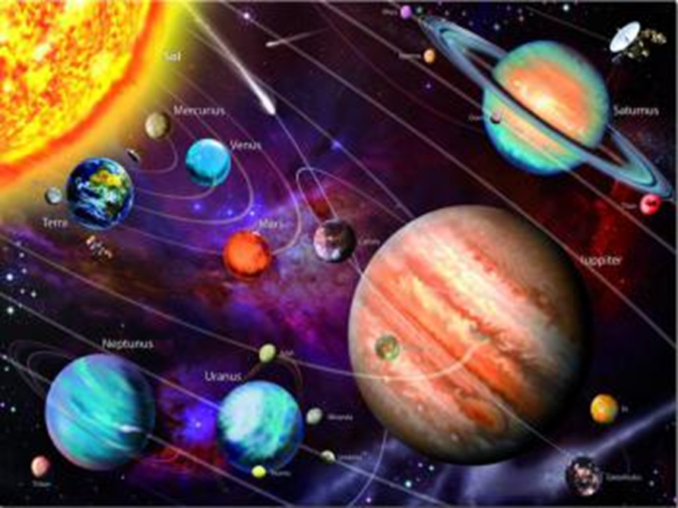

Slide 3
Тема уроку
Читання і записування п’ятицифрових чисел. Розкладання чисел на розрядні доданки. Письмове додавання і віднімання трьох компонентів.

Slide 4
Мета уроку
Формувати вміння читати й записувати п'ятицифрові числа, розкладати на розрядні доданки, утворювати числа з розрядних чисел; удосконалювати обчислювальні навички та вміння розв'язувати задачі геометричного змісту; розвивати вміння здійснювати самоперевірку, працювати в групах, математичне мовлення, увагу;
виховувати інтерес до вивчення математики, почуття колективізму та взаємодопомоги.

Slide 5
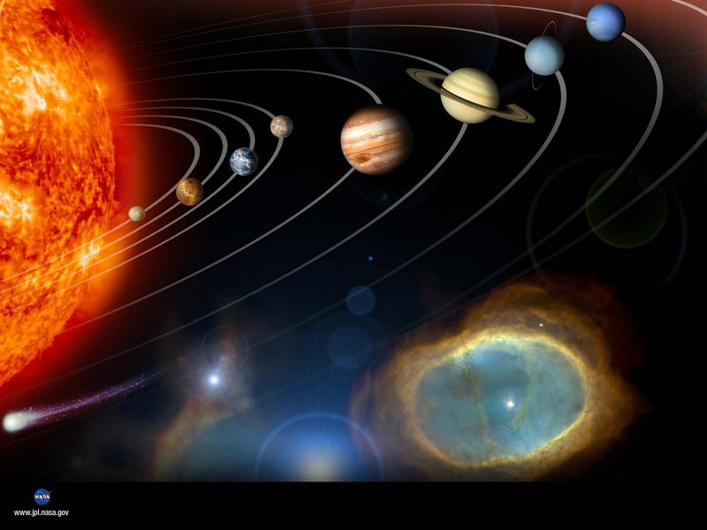

Slide 6
Перевірка домашнього завдання
320
120
543
32021
230
200
3201

Slide 7
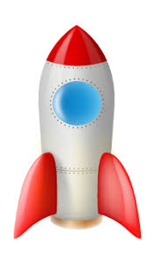
Каліграфічна хвилинка
32021 33021 … …
… 32021 …
Розкладіть на розрядні доданки
32021 =

Slide 8
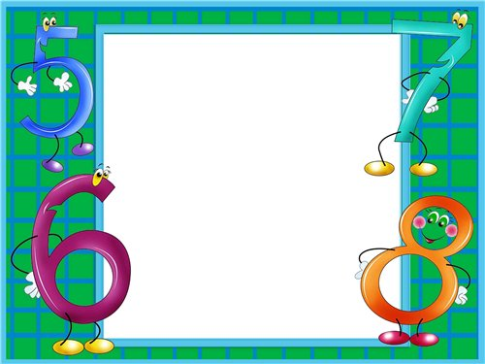
Запишіть п’ятицифрове число
0
4
9

Slide 9
Робота в групах
За підручником
№ 228 (1) - письмово
№ 228 (2, 3) - усно

Slide 11
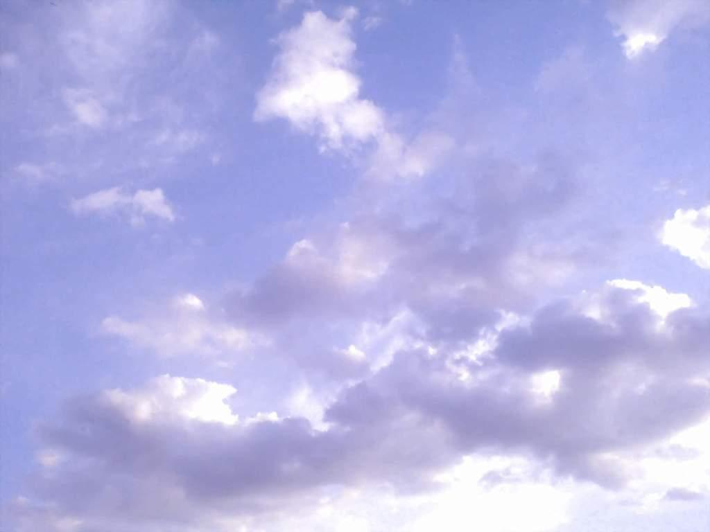
Ц і к а в о
Всі зірки Космосу утворюють величезні скупчення – галактики ( від грецького слова “ гала ” – молоко). Так називали їх за те, що на небі вони мають вигляд молочних плям. Наша Галактика відома ще під назвою Молочного, або Чумацького Шляху. Вона охоплює понад 150 мільярдів зірок.
Сонце - велетенська зірка.
Має діаметр 1 млн. 392тис. кілометрів. Воно могло б умістити 1300 планет такого розміру, як Земля.

Slide 12
Робота над задачею
Сонце від Землі знаходиться дуже далеко.
Космічний аппарат долає цю відстань
за 26 днів, майже місяць польоту.
Автомобіль повинен їхати 173 роки. Скільки років ми будемо добиратися бадьорою ходою до Сонця, якщо - це на 1995 років більше, ніж автомобілем.
Який же час потрібний для подолання відстані до Сонця?

Slide 13
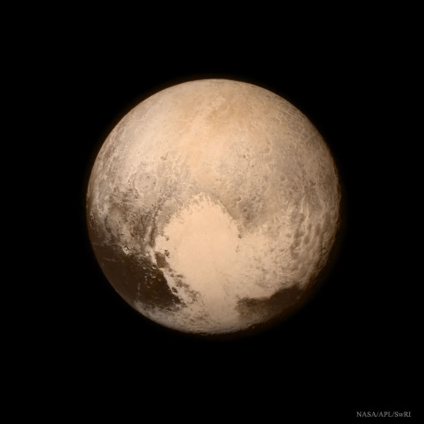
Робота над задачею
6392 роки автомобіль буде добиратися до останньої планети нашої сонячної системи, Плутон. Людині ж необхідно майже 90 000 років. ???????????????????

Slide 14
Робота за підручником
Задача 231
74 1/6 решта
200 квитків

Slide 15
Фізкультхвилинка

Slide 16
Робота в групах
Порівняйте числа
Запишіть цифрами
числа
3. Виконате письмово
876 - 338 - 292 =

Slide 17
Робота в групах
876 – 234 +472 =
459 + (723 – 541) =
843 – 428 – 127 =
(674 +306) – 439 =

Slide 18
Перевірка
1114
641
541
288

Slide 19
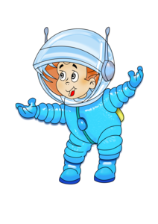

Slide 20
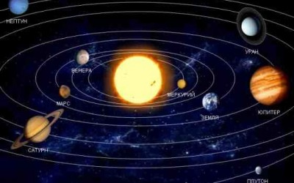
ДОМАШНЄ
ЗАВДАННЯ
№ 234, 235

